Slide 1
Язык разметки гипертекста HTML

Slide 2
Основные понятия
WWW (World Wide Web) – «Всемирная паутина» – система Интернет, предназначенная для гипертекстового связывания файлов, хранящихся в сети на компьютерах во всем мире.
Web-сервер – компьютер в сети Интернет, хранящий Web-страницы и соответствующее программное обеспечение для работы с ними.

Slide 3
Основные понятия
Web-страница – основной документ, используемый во всемирной паутине WWW. Это комбинированный документ, который может содержать текст, рисунки, таблицы, диаграммы, анимированные изображения.
Web-сайт – совокупность нескольких Web-страниц, объединенных одной темой.

Slide 4
Основные понятия
Гипертекст – электронный документ, который содержит в себе ссылки на другие документы.
Гиперссылка – связь между различными компонентами информации.
Гипертекст вместе с внедренными в него ссылками образует гиперсреду.

Slide 5
Основные понятия
Web-страницы создаются с помощью специальных правил, а правила определяются с помощью языка разметки HTML.
Web-страницы просматриваются специальными программами – браузерами.
Самые популярные браузеры: Internet Explorer, Netscape Navigator, Opera.

Slide 6
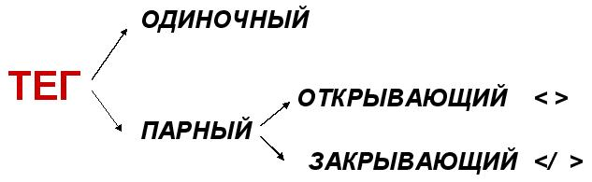
Тег
Основным понятием языка HTML является понятие тег.
ТЕГ – инструкция браузеру, указывающая способ отображения информации.

Slide 7
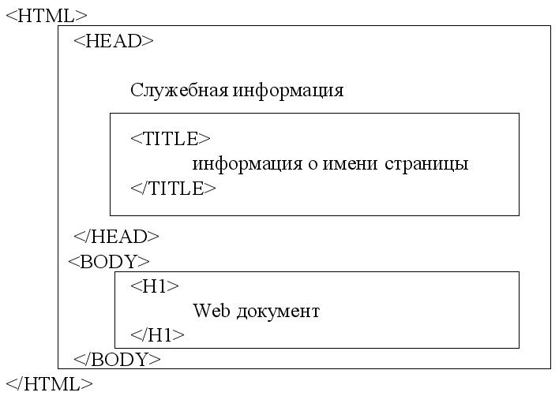
Структура HTML-документа
<HTML>
<HEAD>
<TITLE>Упражнение 1</TITLE>
</HEAD>
<BODY>
<H1>Первый HTML-документ</H1>
<HR>
Браузер – программа для просмотра Web-страниц
</BODY>
</HTML>

Slide 8
Памятка
Текст пишется в Блокноте
Сохранить как … (формат установмть .htm или .html)
Имя титульной (главной) страницы: index.htm

Slide 9
Структурные теги HTML
Тег <html> (<html> … </html>)
Этот тег помещают в начало и конец документа, сообщая браузеру, что весь документ составлен на HTML.
Тег <head> (<head>... </ head >)
Тег <head> определяет заголовок, то есть часть документа, которая содержит информацию о документе. Тег не имеет собственных атрибутов, он используется в качестве контейнера для других тегов заголовка, таких как <base>, <meta> и <title>, т.е. заключаются между тегами <head> и </head>.

Slide 10
Структурные теги HTML
Тег <title> определяет название документа, которое появится в верхней строке окна браузера.
Тег<body> (body>…</body>)
Тег <body> определяет начало и конец основной части (тела) HTML-документа. В теле документа находится его содержимое (часть документа, которая выводится в окно браузера). Атрибуты этого тега оказывают влияние на весь документ.

